Slide 1
รายละเอียดตัวชี้วัดในการประเมินส่วนราชการ
ตามมาตรการปรับปรุงประสิทธิภาพในการปฏิบัติราชการ
ประจำปีงบประมาณ พ.ศ. 2569 - 2570
กรมประมง

Slide 2





การประเมินผลการปฏิบัติราชการของกรมประมง ประจําปีงบประมาณ พ.ศ. 2569 - 2570
องค์ประกอบการประเมิน
1
การประเมินประสิทธิผลการดําเนินงาน (Performance Base)
ร้อยละ 70
ตัวชี้วัด
ตัวชี้วัดที่กำหนดจากตัวชี้วัดเชิงยุทธศาสตร์สําคัญ (Strategic KPIs) อัตราการขยายตัวของมูลค่าของสินค้าเกษตรอัตลักษณ์พื้นถิ่น (ปีงบประมาณ)* อัตราการขยายตัวของมูลค่าสินค้าเกษตรที่ผ่านการตรวจรับรองมาตรฐานการปฏิบัติทางการเกษตรที่ดี (ปีงบประมาณ)* อัตราการขยายตัวของมูลค่าสินค้าเกษตรปลอดภัยที่เป็นสินค้าอินทรีย์ (ปีงบประมาณ)* รายได้เงินสดสุทธิทางการเกษตรของเกษตรกรเฉลี่ยต่อครัวเรือน ร้อยละเฉลี่ยของงานบริการที่พัฒนาและเชื่อมโยงมาให้บริการบนแพลตฟอร์มดิจิทัลกลาง | ร้อยละ 10 ร้อยละ 10 ร้อยละ 10 ร้อยละ 10 ร้อยละ 5
ตัวชี้วัดขับเคลื่อนการบูรณาการร่วมกัน (Joint KPIs) 6. ร้อยละของเกษตรกรที่ได้รับการถ่ายทอดเทคโนโลยีด้านการเพาะเลี้ยงสัตว์น้ำมีความรู้ | ร้อยละ10
ตัวชี้วัดตามภารกิจพื้นฐาน/งานตามหน้าที่ความรับผิดชอบหลัก (Function KPIs) 7. ปริมาณสัตว์น้ำต่อหน่วยการลงแรงประมง (CPUE) 8. ร้อยละของความสำเร็จในการควบคุมการแพร่ระบาดของปลาหมอคางดำ | ร้อยละ10 ร้อยละ 5
คําอธิบาย Tag ตัวชี้วัด
แม่บท
ตัวชี้วัดตามแผนแม่บทฯ
13 ตัวชี้วัดตามแผนฯ 13
นโยบาย/ สั่งการ
ตัวชี้วัดนโยบายรัฐบาล/ ข้อสั่งการ
2 หรือ 3 ตัวชี้วัดตามแผนระดับ 2 หรือ 3
_{แผนบูรฯ} ตัวชี้วัดตามแผนงาน
บูรณาการ ตัวชี้วัดตามภารกิจใหม่
ตัวชี้วัดจากแผนแม่บทฯ และแผนฯ 13
ตัวชี้วัดภารกิจสําคัญของ หน่วยงาน
ภารกิจใหม่
ภารกิจ
JKPI 4
JKPI ... JKPI ในประเด็นที่ 1 - 6
JKPI ... Joint KPI บังคับ
ภารกิจ
2
การประเมินศักยภาพในการดําเนินงาน (Potential Base)
ร้อยละ 30
9. การประเมินสถานะของหน่วยงานในการเป็นระบบราชการ 4.0 (PMQA 4.0) | ร้อยละ 10
10. ระดับความพร้อมรัฐบาลดิจิทัลหน่วยงานภาครัฐของประเทศไทย 11. คะแนนความพร้อมรัฐบาลดิจิทัลหน่วยงานภาครัฐของประเทศไทย | ร้อยละ 5 ร้อยละ 5
12. คะแนน EIT Survey | ร้อยละ 10

Slide 3
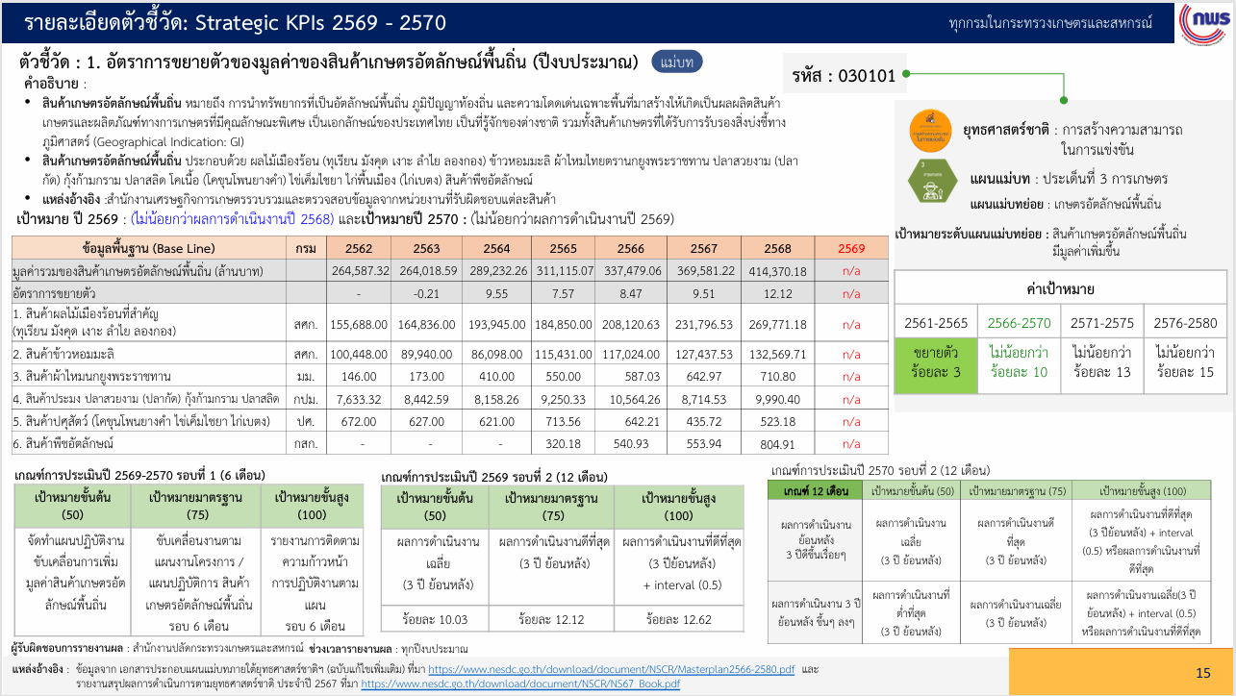

น้ำหนัก
10

Slide 4
รายละเอียดตัวชี้วัด
ตัวชี้วัด : 1. อัตราการขยายตัวของมูลค่าสินค้าเกษตรอัตลักษณ์พื้นถิ่น (ปีงบประมาณ) (ปลาสวยงาม (ปลากัด) กุ้งก้ามกราม ปลาสลิด)
หน่วยงานรับผิดชอบหลัก | กองยุทธศาสตร์และแผนงาน (ผู้รายงานผล กพร. รอบ 12 เดือน) กองนโยบายและแผนพัฒนาการประมง (ผู้วิเคราะห์ข้อมูล) กองวิจัยและพัฒนาการเพาะเลี้ยงสัตว์น้ำจืด (ผู้ดำเนินการ , ผู้รายงานผล กพร. รอบ 6 , 9 เดือน)
แผนการดำเนินการตามตัวชี้วัด (ต.ค. 68 – ก.ย. 69)
ที่ | กิจกรรม | ปีงบประมาณ พ.ศ. 2569
 |  | ต.ค. | พ.ย. | ธ.ค. | ม.ค. | ก.พ. | มี.ค. | เม.ย. | พ.ค. | มิ.ย. | ก.ค. | ส.ค. | ก.ย.
1 | จัดทำแผนปฏิบัติงานขับเคลื่อนการเพิ่มมูลค่าสินค้า สินค้าประมง ปลาสวยงาม (ปลากัด) กุ้งก้ามกราม ปลาสลิด
2 | ขับเคลื่อนงานตามแผนงานโครงการ/แผนปฏิบัติการ ปลาสวยงาม (ปลากัด) - ถ่ายทอดองค์ความรู้ให้แก่เกษตรกร และผู้ที่สนใจ - ปรับปรุงมาตรฐานและเกณฑ์การตัดสินการประกวดปลากัดป่า - พัฒนาศูนย์ถ่ายทอดเทคโนโลยีการเพาะเลี้ยงสัตว์น้ำสวยงามและพรรณไม้น้ำ กุ้งก้ามกราม ปลาสลิด - พัฒนาองค์ความรู้ อบรมให้ความรู้แก่เกษตรกร - สนับสนุนปัจจัยการผลิต - ส่งเสริมการตลาด - ยกระดับมาตรฐานสินค้าและสร้างมูลค่าเพิ่ม
3 | ติดตามความก้าวหน้าการปฏิบัติงานตามแผน รอบ 6 เดือน
4 | ติดตามความก้าวหน้าการปฏิบัติงานตามแผน รอบ 9 เดือน
5 | ติดตามรายงานผลการปฏิบัติงานตามตัวชี้วัด รอบ 12 เดือน

Slide 5
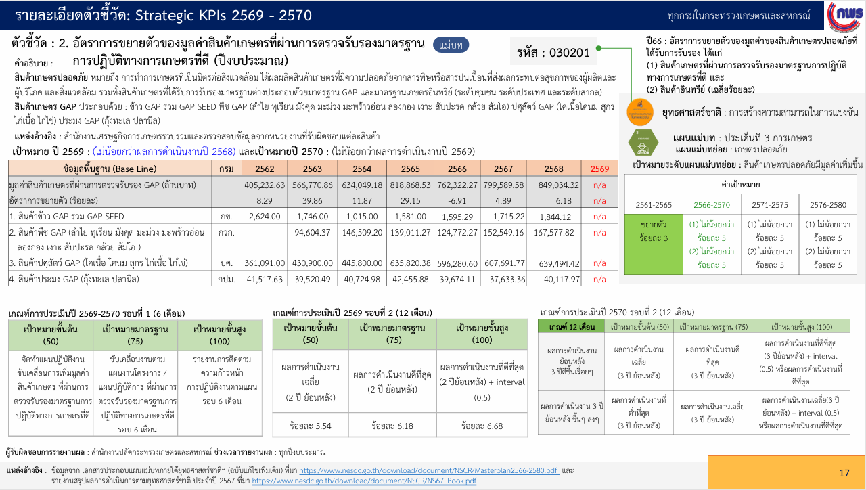
น้ำหนัก
10

Slide 6
รายละเอียดตัวชี้วัด
ตัวชี้วัด : 2. อัตราการขยายตัวของมูลค่าสินค้าเกษตรที่ผ่านการตรวจรับรองมาตรฐานการปฏิบัติทางการเกษตรที่ดี (ปีงบประมาณ) (สินค้า GAP : กุ้งทะเล ปลานิล)
หน่วยงานรับผิดชอบหลัก | กองยุทธศาสตร์และแผนงาน (ผู้รายงานผล กพร. รอบ 12 เดือน) กองนโยบายและแผนพัฒนาการประมง (ผู้วิเคราะห์ข้อมูล) กองวิจัยและพัฒนาการเพาะเลี้ยงสัตว์น้ำชายฝั่ง (ผู้ดำเนินการ) กองวิจัยและพัฒนาการเพาะเลี้ยงสัตว์น้ำจืด (ผู้ดำเนินการ) กองพัฒนาระบบการรับรองมาตรฐานสินค้าประมงและหลักฐานเพื่อการสืบค้น (ผู้ดำเนินการ , ผู้รายงานผล กพร. รอบ 6 , 9 เดือน)
แผนการดำเนินการตามตัวชี้วัด (ต.ค. 68 – ก.ย. 69)
ที่ | กิจกรรม | ปีงบประมาณ พ.ศ. 2569
 |  | ต.ค. | พ.ย. | ธ.ค. | ม.ค. | ก.พ. | มี.ค. | เม.ย. | พ.ค. | มิ.ย. | ก.ค. | ส.ค. | ก.ย.
1 | จัดทำแผนปฏิบัติงานขับเคลื่อนการเพิ่มมูลค่าสินค้า สินค้าประมง GAP กุ้งทะเล ปลานิล
2 | ขับเคลื่อนงานตามแผนงานโครงการ /แผนปฏิบัติการ สินค้าเกษตร GAP - เตรียมความพร้อมและพัฒนาศักยภาพของเกษตรกรและผู้ประกอบการ - ตรวจประเมินมาตรฐานและสุขอนามัยฟาร์ม
3 | ติดตามความก้าวหน้าการปฏิบัติงานตามแผน รอบ 6 เดือน
4 | ติดตามความก้าวหน้าการปฏิบัติงานตามแผน รอบ 9 เดือน
5 | ติดตามรายงานผลการปฏิบัติงานตามตัวชี้วัด รอบ 12 เดือน

Slide 7
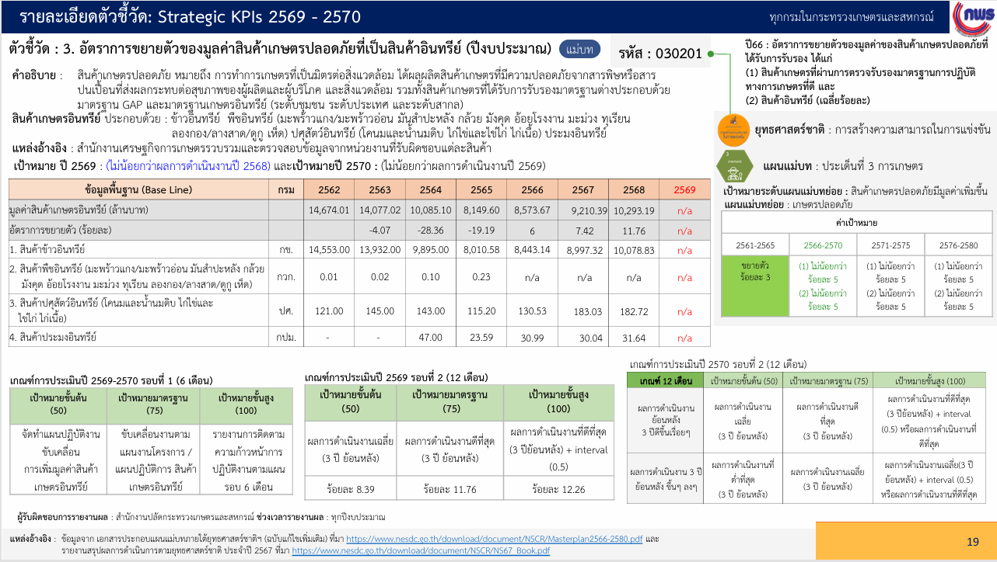
น้ำหนัก
10

Slide 8
รายละเอียดตัวชี้วัด
ตัวชี้วัด : 3. อัตราการขยายตัวของมูลค่าสินค้าเกษตรปลอดภัยที่เป็นสินค้าอินทรีย์ (ปีงบประมาณ) (สินค้าประมงอินทรีย์)
หน่วยงานรับผิดชอบหลัก | กองยุทธศาสตร์และแผนงาน (ผู้รายงานผล กพร. รอบ 12 เดือน) กองนโยบายและแผนพัฒนาการประมง (ผู้วิเคราะห์ข้อมูล) กองพัฒนาระบบการรับรองมาตรฐานสินค้าประมงและหลักฐานเพื่อการสืบค้น (ผู้ดำเนินการ) กองวิจัยและพัฒนาการเพาะเลี้ยงสัตว์น้ำจืด (ผู้ดำเนินการ , ผู้รายงานผล กพร. รอบ 6 , 9 เดือน)
แผนการดำเนินการตามตัวชี้วัด (ต.ค. 68 – ก.ย. 69)
ที่ | กิจกรรม | ปีงบประมาณ พ.ศ. 2569
 |  | ต.ค. | พ.ย. | ธ.ค. | ม.ค. | ก.พ. | มี.ค. | เม.ย. | พ.ค. | มิ.ย. | ก.ค. | ส.ค. | ก.ย.
1 | จัดทำแผนปฏิบัติงานขับเคลื่อนการเพิ่มมูลค่าสินค้า สินค้าประมงอินทรีย์
2 | ขับเคลื่อนงานตามแผนงานโครงการ /แผนปฏิบัติการ - สร้างเสริมองค์ความรู้ด้านการเพาะเลี้ยงสัตว์น้ำอินทรีย์แก่เกษตรกร - สนับสนุนปัจจัยการผลิตแก่เกษตรกร - ตรวจประเมินและให้การรับรองฟาร์มตามมาตรฐานเกษตรอินทรีย์ - พัฒนาแหล่งผลิตลูกพันธุ์สัตว์น้ำอินทรีย์ - พัฒนาแหล่งผลิตอาหารสัตว์น้ำอินทรีย์
3 | ติดตามความก้าวหน้าการปฏิบัติงานตามแผน รอบ 6 เดือน
4 | ติดตามความก้าวหน้าการปฏิบัติงานตามแผน รอบ 9 เดือน
5 | ติดตามรายงานผลการปฏิบัติงานตามตัวชี้วัด รอบ 12 เดือน

Slide 9
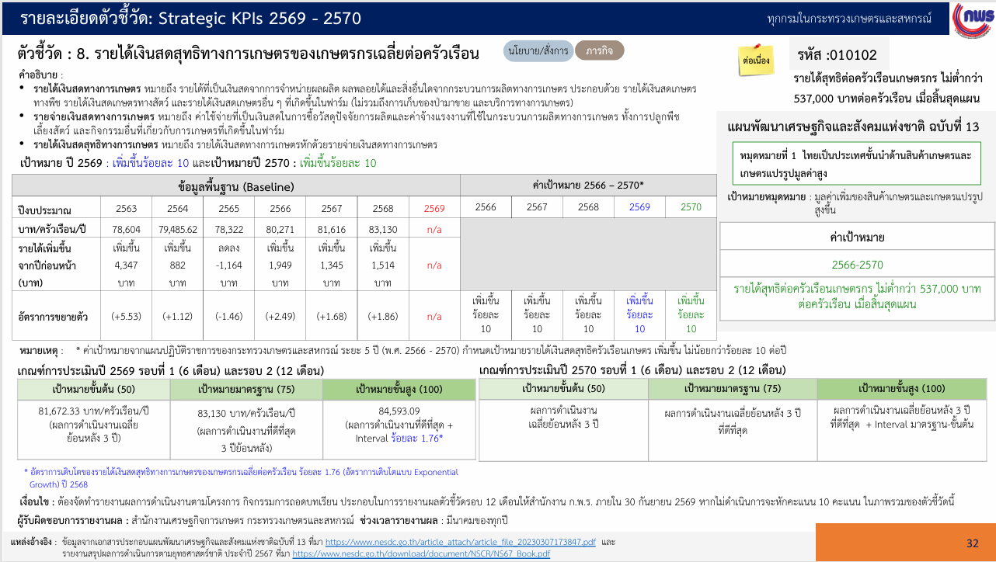
4
น้ำหนัก
10

Slide 10
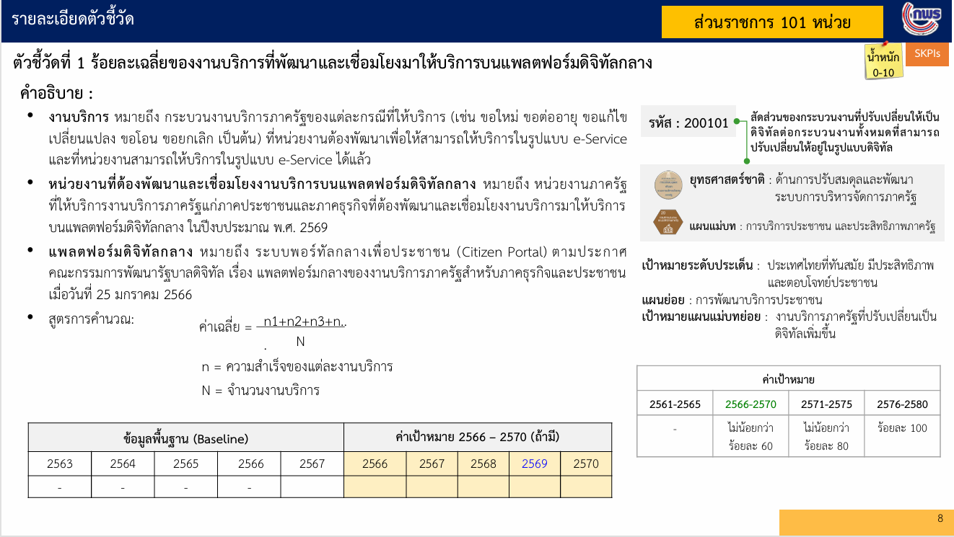
5
น้ำหนัก
5

Slide 11
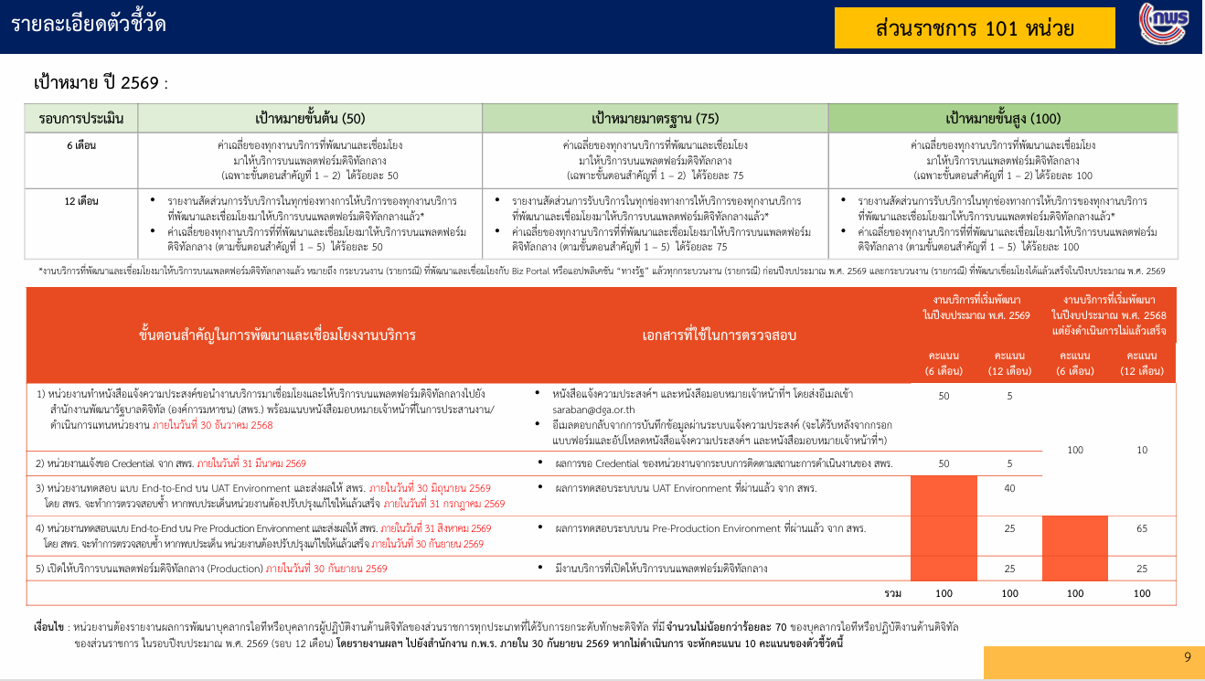
* หากกรมประมงไม่ได้รับงบประมาณหรือได้รับงบประมาณล่าช้า กรมประมงจะดำเนินการอุทธรณ์ตัวชี้วัดดังกล่าวต่อไป*

Slide 12
รายละเอียดตัวชี้วัด
ตัวชี้วัด : 5. ร้อยละเฉลี่ยของงานบริการที่พัฒนาเป็น e-Service และให้บริการบนแพลตฟอร์มดิจิทัลกลาง (Biz Portal และ/หรือ Citizen Portal)
รายชื่องานบริการของกรมประมง | หน่วยงานรับผิดชอบงานบริการ | รายชื่องานบริการของกรมประมง | หน่วยงานรับผิดชอบงานบริการ | รายชื่องานบริการของกรมประมง | หน่วยงานรับผิดชอบงานบริการ
1. การขอเปลี่ยนแปลงข้อมูลทะเบียนเกษตรกรผู้เพาะเลี้ยงสัตว์น้ำ (ทบ.1) 2. การขอเปลี่ยนแปลงข้อมูลทะเบียนผู้ประกอบการด้านการประมง (ทบ.2) 3. การขอเปลี่ยนแปลงรายการทะเบียนผู้ทำการประมง (ทบ.3) 4. การขอมีบัตรประจำตัวผู้ทำการประมงทดแทนบัตรเดิม 5. การขอยกเลิกการขึ้นทะเบียนเกษตรกรผู้เพาะเลี้ยงสัตว์น้ำ (ทบ.1) 6. การขอยกเลิกทะเบียนผู้ทำการประมง (ทบ.3) 7. การขอยกเลิกทะเบียนผู้ประกอบการด้านการประมง (ทบ.2) 8. การขึ้นทะเบียนผู้ทำการประมง (ทบ.3) 9. การขึ้นทะเบียนผู้ประกอบการด้านการประมง (ทบ.2) 10. การแจ้งข้อมูลการเลี้ยงสัตว์น้ำรายปี (ทบ.1) 11. การต่ออายุทะเบียนผู้ทำการประมง (ทบ.3) 12. การขึ้นทะเบียนเกษตรกรผู้เพาะเลี้ยงสัตว์น้ำ (ทบ.1) 13. การออกใบรับรองมาตรฐานการเพาะเลี้ยงสัตว์น้ำ (การยื่นขอใหม่) (การยื่นขอครั้งแรก) 14. การออกใบรับรองมาตรฐานการเพาะเลี้ยงสัตว์น้ำ (การยื่นขอต่ออายุ) 15. การออกใบรับรองมาตรฐานการเพาะเลี้ยงสัตว์น้ำ (ใบรับรองเดิมหมดอายุ) 16. การออกใบรับรองมาตรฐานการเพาะเลี้ยงสัตว์น้ำ (การยื่นขอใหม่) (การยื่นขอแก้ไขใบรับรอง) 17. การออกใบรับรองมาตรฐานการเพาะเลี้ยงสัตว์น้ำ (การขอลด/ขยายขอบข่าย) 18. การออกใบรับรองมาตรฐานการเพาะเลี้ยงสัตว์น้ำ (การขอยกเลิกใบรับรอง) 19. การออกใบรับรองมาตรฐานการเพาะเลี้ยงสัตว์น้ำ (การตรวจติดตาม) 20. การออกใบรับรองมาตรฐานการเพาะเลี้ยงสัตว์น้ำ (การระงับใช้ พักใช้ และเพิกถอนใบรับรอง) | ศทส. | 1. การต่ออายุทะเบียนสถานประกอบการเพาะเลี้ยงสัตว์น้ำเพื่อการส่งออก (สอ.3) 2. การขึ้นทะเบียนสถานประกอบการเพาะเลี้ยงสัตว์น้ำเพื่อการส่งออก (สอ.3) 3. การขึ้นทะเบียนสถานประกอบการรวบรวมสัตว์น้ำเพื่อการส่งออก (สอ.4) 4. การต่ออายุทะเบียนสถานประกอบการรวบรวมสัตว์น้ำเพื่อการส่งออก (สอ.4) 5. การขยายขอบข่ายสัตว์น้ำ (สอ.3) 6. การลดขอบข่ายสัตว์น้ำ (สอ.3) 7. การต่ออายุสุขอนามัยฟาร์มและสุขภาพสัตว์น้ำ (สอ.3) 8. การต่ออายุสุขภาพสัตว์น้ำ (สอ.3) 9. การขยายขอบข่ายสัตว์น้ำ (สอ.4) 10. การลดขอบข่ายสัตว์น้ำ (สอ.4) 11. การต่ออายุสุขอนามัยฟาร์มและสุขภาพสัตว์น้ำ (สอ.4) 12. การต่ออายุสุขภาพสัตว์น้ำ (สอ.4) 1. การออกใบอนุญาตขายอาหารสัตว์ควบคุมเฉพาะ (อาหารสัตว์น้ำ) 2. การต่ออายุใบอนุญาตขายอาหารสัตว์ควบคุมเฉพาะ (อาหารสัตว์น้ำ) 3. การขอแก้ไขใบอนุญาตขายอาหารสัตว์ควบคุมเฉพาะ (อาหารสัตว์น้ำ) 4. การออกใบแทนใบอนุญาตขายอาหารสัตว์ควบคุมเฉพาะ (อาหารสัตว์น้ำ) 5. การออกใบอนุญาตนำเข้าอาหารสัตว์ควบคุมเฉพาะ (อาหารสัตว์น้ำ) 6. การต่ออายุใบอนุญาตนำเข้าอาหารสัตว์ควบคุมเฉพาะ (อาหารสัตว์น้ำ) 7. การขอแก้ไขใบอนุญาตนำเข้าอาหารสัตว์ควบคุมเฉพาะ (อาหารสัตว์น้ำ) 8. การออกใบแทนใบอนุญาตนำเข้าอาหารสัตว์ควบคุมเฉพาะ (อาหารสัตว์น้ำ) 9. การออกใบอนุญาตผลิตอาหารสัตว์ควบคุมเฉพาะ (อาหารสัตว์น้ำ) 10. การต่ออายุใบอนุญาตผลิตอาหารสัตว์ควบคุมเฉพาะ (อาหารสัตว์น้ำ) 11. การขอแก้ไขใบอนุญาตผลิตอาหารสัตว์ควบคุมเฉพาะ (อาหารสัตว์น้ำ) 12. การออกใบแทนใบอนุญาตผลิตอาหารสัตว์ควบคุมเฉพาะ (อาหารสัตว์น้ำ) | กพส. กพอ. | 13. การออกใบสำคัญการขึ้นทะเบียนอาหารสัตว์ควบคุมเฉพาะ (อาหารสัตว์น้ำ) 14. การแก้ไขรายการขึ้นทะเบียนอาหารสัตว์ควบคุมเฉพาะ (อาหารสัตว์น้ำ) 15. การออกใบแทนใบสำคัญการขึ้นทะเบียนอาหารสัตว์ควบคุมเฉพาะ (อาหารสัตว์น้ำ) 16. การออกใบรับรองระบบ GHPs สำหรับโรงงานอาหารสัตว์น้ำ 17. การต่ออายุใบรับรองระบบ GHPs สำหรับโรงงานอาหารสัตว์น้ำ 18. การขอแก้ไขใบรับรองระบบ GHPs สำหรับโรงงานอาหารสัตว์น้ำ 19. การออกใบแทนใบรับรองระบบ GHPs สำหรับโรงงานอาหารสัตว์น้ำ 20. การออกใบรับรองระบบ HACCP สำหรับโรงงานอาหารสัตว์น้ำ 21. การต่ออายุใบรับรองระบบ HACCP สำหรับโรงงานอาหารสัตว์น้ำ 22. การขอแก้ไขใบรับรองระบบ HACCP สำหรับโรงงานอาหารสัตว์น้ำ 23. การออกใบแทนใบรับรองระบบ HACCP สำหรับโรงงานอาหารสัตว์น้ำ 24. การออกเอกสารรับแจ้งการนำเข้าอาหารสัตว์ควบคุมเฉพาะ (น.อ.2) (อาหารสัตว์น้ำ) 25. การออกหนังสือรับรองการขายในประเทศ (อาหารสัตว์น้ำ) (Certificate of Free Sale) 26. การออกหนังสือแจ้งผลการพิจารณาเข้าข่ายเป็นอาหารสัตว์ควบคุมเฉพาะตาม พ.ร.บ.ควบคุมคุณภาพอาหารสัตว์ พ.ศ.2558 27. การออกหนังสือรับรองสุขภาพ (อาหารสัตว์น้ำ) (Certificate of Health) 28. การออกหนังสือแจ้งผลการตรวจสอบโรงงานผลิตอาหารสัตว์เพื่อการส่งออก 1. การออกหนังสือรับรองปลาป่นและผลิตภัณฑ์ของปลาป่น 1. การออกหนังสือรับรองสุขภาพสัตว์น้ำเพื่อการส่งออก ** เชื่อมโยงแพลตฟอร์มกลาง NSW ซึ่งอยู่ระหว่างประสานกับสำนักงาน ก.พ.ร. ในการพิจารณาตัวชี้วัด ** | กรป. กพส.
หน่วยงานรับผิดชอบหลัก | ศูนย์เทคโนโลยีสารสนเทศและการสื่อสาร กองวิจัยและพัฒนาสุขภาพสัตว์น้ำ กองวิจัยและพัฒนาอาหารสัตว์น้ำ กองตรวจสอบเรือประมง สินค้าสัตว์น้ำ และปัจจัยการผลิต กองบริหารทรัพยากรบุคคล (รายงานผลการพัฒนาบุคลากรไอทีหรือบุคลากรผู้ปฏิบัติงานด้านดิจิทัลฯ)
12
* หากกรมประมงไม่ได้รับงบประมาณหรือได้รับงบประมาณล่าช้า กรมประมงจะดำเนินการอุทธรณ์ตัวชี้วัดดังกล่าวต่อไป*

Slide 13
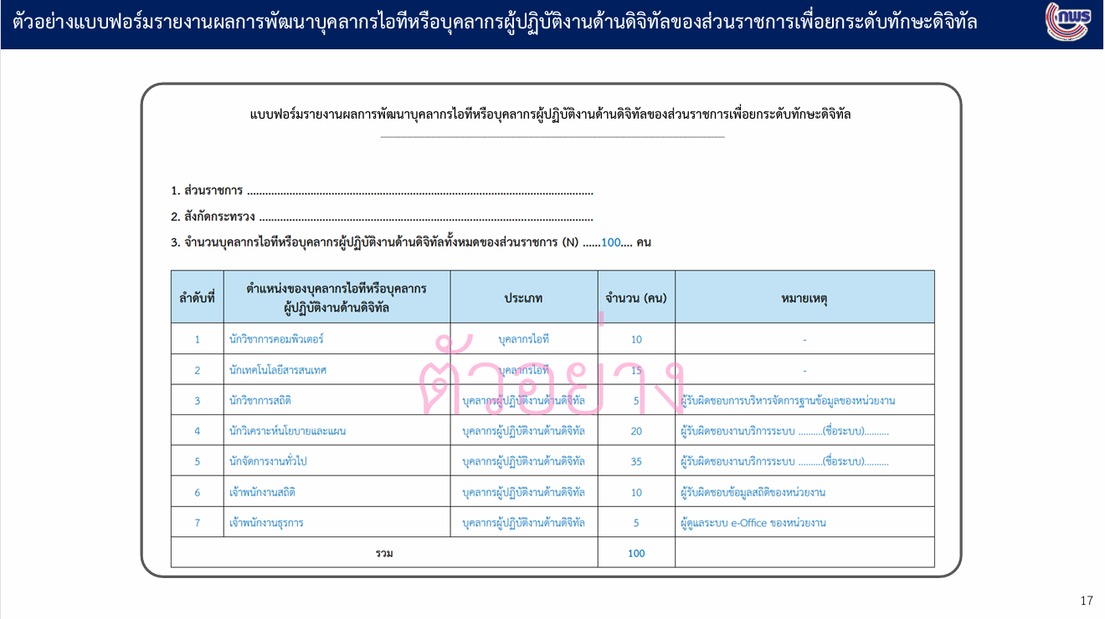

Slide 14
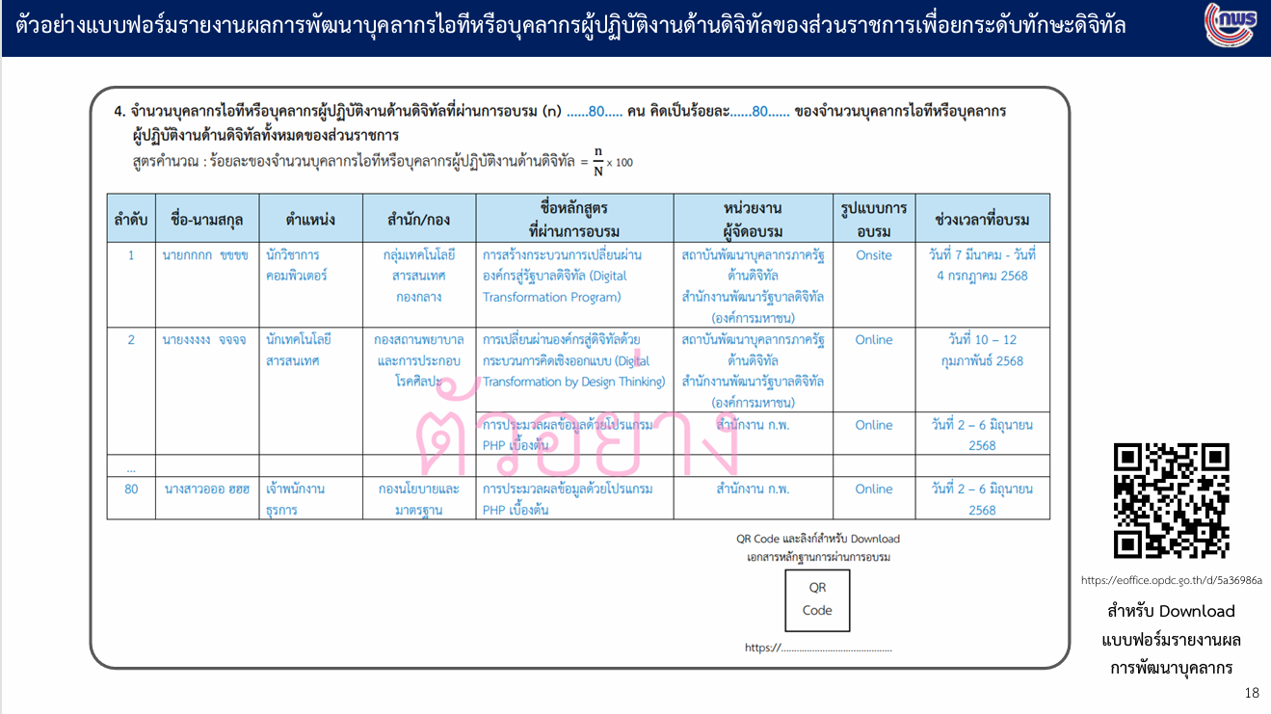

Slide 15
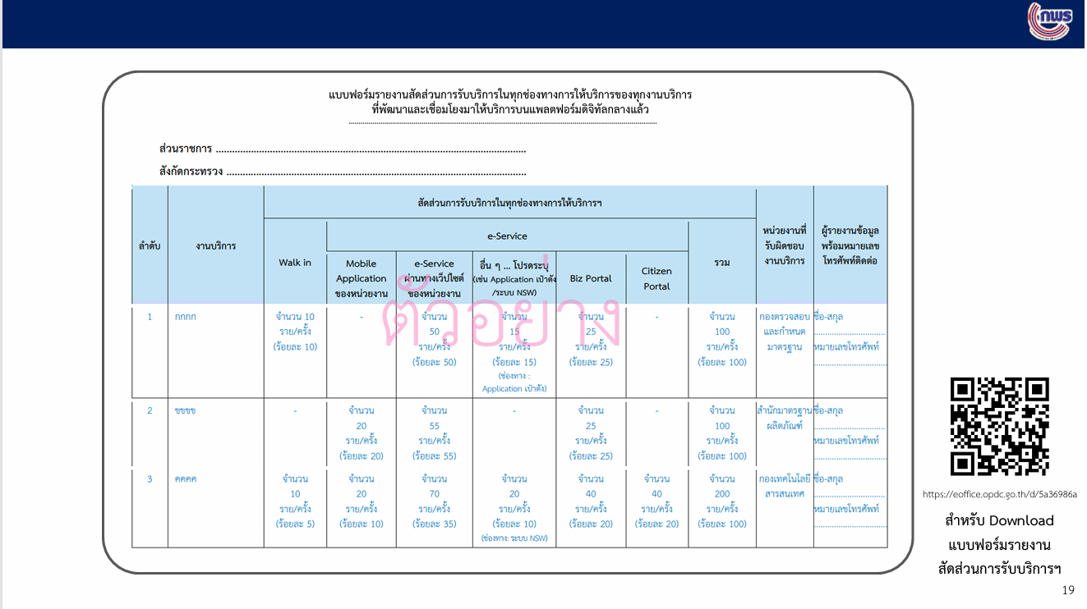

Slide 16

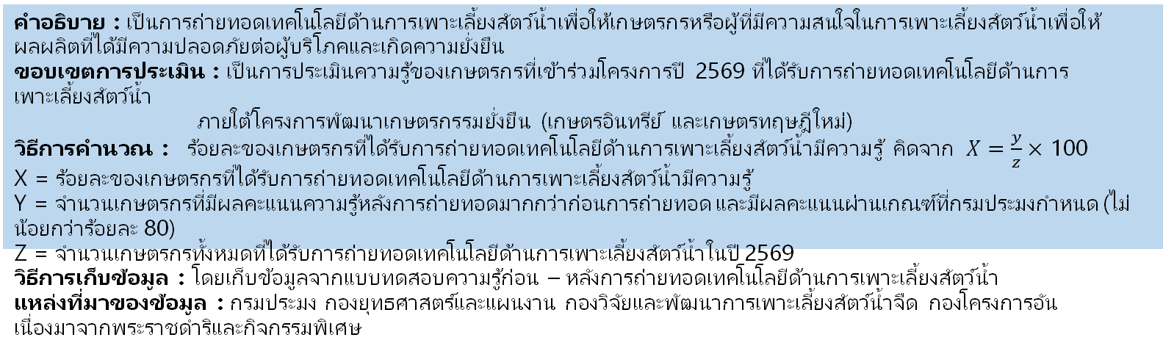
ตัวชี้วัดกรมประมง
ตามมาตรการปรับปรุงประสิทธิภาพในการปฏิบัติราชการ ประจำปีงบประมาณ พ.ศ. 2569 – 2570
รายละเอียดตัวชี้วัด Joint KPIs : Agenda 4 : รายได้ของผู้ประกอบการ SMEs และ OTOP
ตัวชี้วัด : 6. ร้อยละของเกษตรกรที่ได้รับการถ่ายทอดเทคโนโลยีด้านการเพาะเลี้ยงสัตว์น้ำมีความรู้
ต่อเนื่อง
น้ำหนัก
10
แผนแม่บทฯ และแผนแม่บทย่อยฯ
ที่เกี่ยวข้อง
แผนแม่บทฯ ประเด็น 16
เศรษฐกิจฐานราก
คำอธิบาย : เป็นการถ่ายทอดเทคโนโลยีด้านการเพาะเลี้ยงสัตว์น้ำเพื่อให้เกษตรกรหรือผู้ที่มีความสนใจในการเพาะเลี้ยงสัตว์น้ำเพื่อให้ผลผลิตที่ได้มีความปลอดภัยต่อผู้บริโภคและเกิดความยั่งยืน
ขอบเขตการประเมิน : เป็นการประเมินความรู้ของเกษตรกรที่เข้าร่วมโครงการปี 2569 ที่ได้รับการถ่ายทอดเทคโนโลยีด้านการเพาะเลี้ยงสัตว์น้ำ
ภายใต้โครงการพัฒนาเกษตรกรรมยั่งยืน (เกษตรอินทรีย์ และเกษตรทฤษฎีใหม่)
วิธีการคำนวณ : ร้อยละของเกษตรกรที่ได้รับการถ่ายทอดเทคโนโลยีด้านการเพาะเลี้ยงสัตว์น้ำมีความรู้ คิดจาก $X=\frac{y}{z}×$ 100
X = ร้อยละของเกษตรกรที่ได้รับการถ่ายทอดเทคโนโลยีด้านการเพาะเลี้ยงสัตว์น้ำมีความรู้
Y = จำนวนเกษตรกรที่มีผลคะแนนความรู้หลังการถ่ายทอดมากกว่าก่อนการถ่ายทอด และมีผลคะแนนผ่านเกณฑ์ที่กรมประมงกำหนด (ไม่น้อยกว่าร้อยละ 80)
Z = จำนวนเกษตรกรทั้งหมดที่ได้รับการถ่ายทอดเทคโนโลยีด้านการเพาะเลี้ยงสัตว์น้ำในปี 2569
วิธีการเก็บข้อมูล : โดยเก็บข้อมูลจากแบบทดสอบความรู้ก่อน – หลังการถ่ายทอดเทคโนโลยีด้านการเพาะเลี้ยงสัตว์น้ำ
แหล่งที่มาของข้อมูล : กรมประมง กองยุทธศาสตร์และแผนงาน กองวิจัยและพัฒนาการเพาะเลี้ยงสัตว์น้ำจืด กองโครงการอันเนื่องมาจากพระราชดำริและกิจกรรมพิเศษ
cccc
Pillar 1 สร้างและพัฒนา
ศักยภาพวิสาหกิจและผู้ประกอบการ
เป้าหมาย ปี 2569 : ร้อยละ 85 และเป้าหมายปี 2570 : ร้อยละ 85
ข้อมูลพื้นฐาน (Baseline) |  |  |  |  | ค่าเป้าหมาย 2568 – 2570 (ถ้ามี)
2564 | 2565 | 2566 | 2567 | 2568 | 2566 | 2567 | 2568 | 2569* | 2570
- | - | 89.12 | 95.94 | 96.52 | 85 | 85 | 85 | 85 | 85
1.6 ความรู้/ความเข้าใจ/ทัศนคติ/ทักษะ
การดำเนินธุรกิจ/ความสามารถ
ในการบริหารจัดการและปรับตัวสู่
ผู้ประกอบการ
เกณฑ์การประเมินปี 2569 รอบที่ 1 (6 เดือน)
เป้าหมายขั้นต้น (50) | เป้าหมายมาตรฐาน (75) | เป้าหมายขั้นสูง (100)
จัดทำแผนการถ่ายทอดเทคโนโลยี ขั้นที่ 1 | สำรวจเกษตรกรผู้เข้าร่วมอบรม ขั้นที่ 1-2 | เตรียมหลักสูตรสำหรับการอบรมไม่น้อยกว่า 3 หลักสูตร ขั้นที่ 1-3
เกณฑ์การประเมินปี 2570 รอบที่ 1 (6 เดือน)
เป้าหมายขั้นต้น (50) | เป้าหมายมาตรฐาน (75) | เป้าหมายขั้นสูง (100)
จัดทำแผนการถ่ายทอดเทคโนโลยี ขั้นที่ 1 | สำรวจเกษตรกรผู้เข้าร่วมอบรม ขั้นที่ 1-2 | เตรียมหลักสูตรสำหรับการอบรมไม่น้อยกว่า 3 หลักสูตร ขั้นที่ 1-3
☑ ตัวชี้วัดเฉพาะหน่วยงาน
□ ตัวชี้วัดบูรณาการหลายหน่วย
โปรดระบุ ...........................................
............................................................
............................................................
รอบ 2 (12 เดือน)
เป้าหมายขั้นต้น (50) | เป้าหมายมาตรฐาน (75) | เป้าหมายขั้นสูง (100)
ร้อยละ 93.86 ค่าเฉลี่ยย้อนหลัง 3 ปี | ร้อยละ 96.52 ผลการดำเนินงานที่ดีที่สุด (3 ปีย้อนหลัง) | ร้อยละ 97.02 (Interval+0.5)
รอบ 2 (12 เดือน)
เป้าหมายขั้นต้น (50) | เป้าหมายมาตรฐาน (75) | เป้าหมายขั้นสูง (100)
ค่าเฉลี่ยย้อนหลัง 3 ปี | ผลการดำเนินงานที่ดีที่สุด (3 ปีย้อนหลัง) | (Interval+0.5)
ช่วงเวลารายงานผล : รอบปีงบประมาณ ผู้รับผิดชอบการรายงานผล : กองยุทธศาสตร์และแผนงาน กองวิจัยและพัฒนาการเพาะเลี้ยงสัตว์น้ำจืด กองโครงการอันเนื่องมาจากพระราชดำริและกิจกรรมพิเศษ

Slide 17
รายละเอียดตัวชี้วัด ปี 2569
ชื่อตัวชี้วัด 6 : ร้อยละของเกษตรกรที่ได้รับการถ่ายทอดเทคโนโลยีด้านการเพาะเลี้ยงสัตว์น้ำมีความรู้
หน่วยงานรับผิดชอบหลัก | กองยุทธศาสตร์และแผนงาน (ผู้รายงานผล กพร. รอบ 12 เดือน) กองโครงการอันเนื่องมาจากพระราชดำริและกิจกรรมพิเศษ (ผู้ดำเนินการ , ผู้รายงานผล กพร. รอบ 6 , 9 เดือน) กองวิจัยและพัฒนาการเพาะเลี้ยงสัตว์น้ำจืด (ผู้ดำเนินการ)
เป้าหมายการดำเนินงานรอบ 6 เดือน | ดำเนินการตามกิจกรรมที่ 1 - 3
เป้าหมายการดำเนินงานรอบ 9 เดือน | ดำเนินการตามกิจกรรมที่ 4 - 5
ขั้นตอนการดำเนินงานรอบ 6 เดือน
จัดทำแผนการถ่ายทอดเทคโนโลยีการผลิตด้านการประมง ดำเนินการสำรวจเกษตรกรผู้เข้าร่วมอบรม จัดเตรียมหลักสูตรการถ่ายทอดเทคโนโลยีด้านการเพาะเลี้ยงสัตว์น้ำ ไม่น้อยกว่า 3 หลักสูตร
ขั้นตอนการดำเนินงานรอบ 9 เดือน
4. ดำเนินการถ่ายทอดเทคโนโลยีด้านการเพาะเลี้ยงสัตว์น้ำ 5. ทดสอบความรู้ก่อน – หลังการถ่ายทอดเทคโนโลยีด้านการเพาะเลี้ยงสัตว์น้ำ
แผนการดำเนินการตามตัวชี้วัด
ที่ | กิจกรรม | ปีงบประมาณ พ.ศ. 2569
 |  | ต.ค. | พ.ย. | ธ.ค. | ม.ค. | ก.พ. | มี.ค. | เม.ย. | พ.ค. | มิ.ย. | ก.ค. | ส.ค. | ก.ย.
1 | จัดทำแผนการถ่ายทอดเทคโนโลยีการผลิตด้านการประมง
2 | ดำเนินการสำรวจเกษตรกรผู้เข้าร่วมอบรม
3 | จัดเตรียมหลักสูตรการถ่ายทอดเทคโนโลยีด้านการเพาะเลี้ยงสัตว์น้ำ ไม่น้อยกว่า 3 หลักสูตร
4 | ดำเนินการถ่ายทอดเทคโนโลยีด้านการเพาะเลี้ยงสัตว์น้ำ
5 | ทดสอบความรู้ก่อน – หลังการถ่ายทอดเทคโนโลยีด้านการเพาะเลี้ยงสัตว์น้ำ
17

Slide 18
ตัวชี้วัด กรมประมง
ตามมาตรการปรับปรุงประสิทธิภาพในการปฏิบัติราชการ ประจำปีงบประมาณ พ.ศ. 2569 - 2570
Function KPI กรม
ตัวชี้วัด 7 : ปริมาณสัตว์น้ำต่อหน่วยการลงแรงประมง (CPUE)
น้ำหนัก
10
ต่อเนื่อง
คำอธิบาย : เป็นการรวบรวมปริมาณสัตว์น้ำจากเรือสำรวจประมงโดยใช้เครื่องมืออวนลาก ที่มีวิธีการปฏิบัติและเครื่องมือที่เป็นมาตรฐานเดียวกันตั้งแต่อดีตจนถึงปัจจุบัน ทำให้ได้ค่าปริมาณสัตว์น้ำต่อหน่วยการลงแรงประมง (CPUE) สามารถใช้เป็นตัวชี้วัดความอุดมสมบูรณ์ของสัตว์น้ำโดยการเปรียบเทียบค่า CPUE ในปีปัจจุบันกับปีที่ผ่านมา คำนิยาม : ปริมาณสัตว์น้ำต่อหน่วยการลงแรงประมง (Catch per unit effort : CPUE) มีหน่วยเป็น กิโลกรัมต่อชั่วโมง โดยปริมาณสัตว์น้ำ หมายถึง น้ำหนักสัตว์น้ำทั้งหมดที่รวบรวมได้ (กิโลกรัม) และการลงแรงประมง หมายถึง ระยะเวลาที่ใช้ในการลากอวน (ชั่วโมง) ขอบเขตการประเมิน : เป็นการประเมินปริมาณสัตว์น้ำต่อหน่วยการลงแรงประมงในน่านน้ำไทย พ.ศ. 2569 ภายใต้โครงการบริหารทรัพยากรประมง วิธีการจัดเก็บข้อมูล : ดำเนินการรวบรวมข้อมูลใช้เรือสำรวจประมงของกองวิจัยและพัฒนาประมงทะเล ประกอบเครื่องมืออวนลากแผ่นตะเฆ่ ขนาดตาอวน 4.0 เซนติเมตร ทำการลากอวนเป็นเวลา 1 ชั่วโมง ในสถานีสำรวจทั้งสิ้น 86 สถานี ซึ่งอยู่ในพื้นที่อ่าวไทยจำนวน 64 สถานี พื้นที่ 115,270 ตารางกิโลเมตร และฝั่งทะเลอันดามันจำนวน 22 สถานี พื้นที่ 60,327 ตารางกิโลเมตร ซึ่งทำการสำรวจในช่วงเดือนมกราคม-กันยายน ของทุกปี แหล่งที่มาของข้อมูล : กองวิจัยและพัฒนาประมงทะเล วิธีการคำนวณ
CPUE หมายถึง ปริมาณการจับสัตว์น้ำต่อหน่วยการลงแรงประมง (กิโลกรัม/ชั่วโมง), Catch หมายถึง ปริมาณการจับสัตว์น้ำจากสถานีที่ (กิโลกรัม),
Efforti หมายถึง ปริมาณการลงแรงประมงในสถานีที่ I (ชั่วโมง) และหมายถึง สถานีสำรวจที่ 1, 2, 3,…,n
เป้าหมาย ปี 2569 : 31.00 และเป้าหมายปี 2570 : 31.50
ข้อมูลพื้นฐาน (Baseline) |  |  |  |  | ค่าเป้าหมาย 2568 – 2570 (ถ้ามี)
2564 | 2565 | 2566 | 2567 | 2568 | 2566 | 2567 | 2568 | 2569* | 2570
28.22 | 28.68 | 29.31 | 29.90 | 30.50 | 28.68 | 28.97 | 29.26 | 31.00 | 31.50
เกณฑ์การประเมินปี 2569 รอบที่ 1 (6 เดือน)
เป้าหมายขั้นต้น (50) | เป้าหมายมาตรฐาน (75) | เป้าหมายขั้นสูง (100)
วิเคราะห์ ทบทวน ผลการประเมินปริมาณสัตว์น้ำ ต่อหน่วยการลงแรงประมงไทย (CPUE) ในน่านน้ำประจำปี 2568 | แผนปฏิบัติการประจำปี 2569 | จำนวนผลผลิตพันธุ์สัตว์น้ำทะเล+ขออนุญาตหน่วยงานที่เกี่ยวข้องจัดสร้างแหล่งอาศัยสัตว์ทะเล
เกณฑ์การประเมินปี 2570 รอบที่ 1 (6 เดือน)
เป้าหมายขั้นต้น (50) | เป้าหมายมาตรฐาน (75) | เป้าหมายขั้นสูง (100)
วิเคราะห์ ทบทวน ผลการประเมินปริมาณสัตว์น้ำ ต่อหน่วยการลงแรงประมงไทย (CPUE) ในน่านน้ำประจำปี 2569 | แผนปฏิบัติการประจำปี 2570 | จำนวนผลผลิตพันธุ์สัตว์น้ำทะเล+ ขออนุญาตหน่วยงานที่เกี่ยวข้องจัดสร้างแหล่งอาศัยสัตว์ทะเล
รอบ 2 (12 เดือน)
เป้าหมายขั้นต้น (50) | เป้าหมายมาตรฐาน (75) | เป้าหมายขั้นสูง (100)
29.90 กิโลกรัม/ชั่วโมง ผลการดำเนินงานเฉลี่ย 3 ปีย้อนหลัง | 30.50 กิโลกรัม/ชั่วโมง ผลการดำเนินงานที่ดีที่สุด (3 ปีย้อนหลัง) | 31.00กิโลกรัม/ชั่วโมง ขั้นมาตรฐาน + interval 0.5
รอบ 2 (12 เดือน)
เป้าหมายขั้นต้น (50) | เป้าหมายมาตรฐาน (75) | เป้าหมายขั้นสูง (100)
ผลการดำเนินงานเฉลี่ย 3 ปีย้อนหลัง | ผลการดำเนินงานที่ดีที่สุด (3 ปีย้อนหลัง) | ขั้นมาตรฐาน + interval 0.5
ช่วงเวลารายงานผล : หลังจากดำเนินการรวบรวมข้อมูลเรียบร้อยแล้ว (ภายในเดือนกันยายน) ผู้รับผิดชอบการรายงานผล : กองวิจัยและพัฒนาประมงทะเล

Slide 19
รายละเอียดตัวชี้วัด ปี 2569
ชื่อตัวชี้วัด 7 : ปริมาณสัตว์น้ำต่อหน่วยการลงแรงประมง (CPUE)
หน่วยงานรับผิดชอบหลัก | กองวิจัยและพัฒนาประมงทะเล
เป้าหมายการดำเนินงานรอบ 6 เดือน | ดำเนินการตามกิจกรรมที่ 1 - 3
เป้าหมายการดำเนินงานรอบ 9 เดือน | ดำเนินการตามกิจกรรมที่ 3 - 4
ขั้นตอนการดำเนินงานรอบ 6 เดือน
1. วิเคราะห์ ทบทวน ผลการประเมินปริมาณสัตว์น้ำต่อหน่วยการลงแรงประมงไทย (CPUE) ในน่านน้ำประจำปี 2568 2. นำผลวิเคราะห์มาจัดทำแผนปฏิบัติการประจำปี 2569 3. ดำเนินการตามแผนปฏิบัติการ 3.1 ผลิตพันธุ์สัตว์น้ำทะเลเพื่อปล่อยในแหล่งน้ำธรรมชาติเพื่อคงความหลากหลายทางชีวภาพ 3.2 ติดตามประเมินผลมาตรการกำหนดพื้นที่และระยะเวลาฤดูสัตว์น้ำจืดมีไข่หรือวางไข่เลี้ยงตัวอ่อน 3.3 ขออนุญาตหน่วยงานที่เกี่ยวข้องจัดสร้างแหล่งอาศัยสัตว์ทะเล
ขั้นตอนการดำเนินงานรอบ 9 เดือน
3. ดำเนินการตามแผนปฏิบัติการ (ต่อ) 3.1 ผลิตพันธุ์สัตว์น้ำทะเลเพื่อปล่อยในแหล่งน้ำธรรมชาติเพื่อคงความหลากหลายทางชีวภาพ 3.2 ติดตามประเมินผลมาตรการกำหนดพื้นที่และระยะเวลาฤดูสัตว์น้ำจืดมีไข่หรือวางไข่เลี้ยงตัวอ่อน 3.3 ขออนุญาตหน่วยงานที่เกี่ยวข้องจัดสร้างแหล่งอาศัยสัตว์ทะเล 4. ประเมินปริมาณสัตว์น้ำต่อหน่วยการลงแรงประมง (CPUE) ในน่านน้ำไทย ประจำปี 2569 4.1 สำรวจและรวบรวมข้อมูลสภาวะทรัพยากรโดยเรือสำรวจ ในพื้นที่อ่าวไทยและทะเลอันดามัน 4.2 นำข้อมูลมาวิเคราะห์ และประเมินปริมาณสัตว์น้ำต่อหน่วยการลงแรงประมงในน่านน้ำไทย
แผนการดำเนินการตามตัวชี้วัด
ที่ | กิจกรรม | ปีงบประมาณ พ.ศ. 2569
 |  | ต.ค. | พ.ย. | ธ.ค. | ม.ค. | ก.พ. | มี.ค. | เม.ย. | พ.ค. | มิ.ย. | ก.ค. | ส.ค. | ก.ย.
1. | วิเคราะห์ ทบทวน ผลการประเมินปริมาณสัตว์น้ำต่อหน่วยการลงแรงประมงไทย (CPUE) ในน่านน้ำประจำปี 2568
2. | นำผลวิเคราะห์มาจัดทำแผนปฏิบัติการประจำปี 2569
3. | ดำเนินการตามแผนปฏิบัติการ
 | 3.1 ผลิตพันธุ์สัตว์น้ำทะเลเพื่อปล่อยในแหล่งน้ำธรรมชาติเพื่อคงความหลากหลายทางชีวภาพ
 | 3.2 ติดตามประเมินผลมาตรการกำหนดพื้นที่และระยะเวลาฤดูสัตว์น้ำจืดมีไข่หรือวางไข่เลี้ยงตัวอ่อน
 | 3.3 ขออนุญาตหน่วยงานที่เกี่ยวข้องจัดสร้างแหล่งอาศัยสัตว์ทะเล
4. | ประเมินปริมาณสัตว์น้ำต่อหน่วยการลงแรงประมง (CPUE) ในน่านน้ำไทย ประจำปี 2569
 | 4.1 สำรวจและรวบรวมข้อมูลสภาวะทรัพยากรโดยเรือสำรวจ ในพื้นที่อ่าวไทยและทะเลอันดามัน
 | 4.2 นำข้อมูลมาวิเคราะห์ และประเมินปริมาณสัตว์น้ำต่อหน่วยการลงแรงประมงในน่านน้ำไทย

Slide 20

ตัวชี้วัด กรมประมง
ตามมาตรการปรับปรุงประสิทธิภาพในการปฏิบัติราชการ ประจำปีงบประมาณ พ.ศ. 2569 - 2570
Function KPI กรม
น้ำหนัก
5
ตัวชี้วัด 8 : ร้อยละของความสำเร็จในการควบคุมการแพร่ระบาดของปลาหมอคางดำ
ใหม่
คำอธิบาย : เป็นการควบคุมและกำจัดปลาหมอคางดำ ฟื้นฟูและรักษาความหลากหลายทางระบบนิเวศ ปกป้องชนิดพันธุ์สัตว์น้ำพื้นเมือง เฝ้าระวังและป้องกันการแพร่ระบาดในพื้นที่ใหม่ รวมถึงการสร้างความรู้ ความตระหนักต่อชนิดพันธุ์สัตว์น้ำต่างถิ่น คำนิยาม : ร้อยละของความสำเร็จในการควบคุมการแพร่ระบาดของปลาหมอคางดำหมายถึง ความสามารถในการควบคุมการแพร่ระบาดของปลาหมอคางดำในพื้นที่แหล่งน้ำเป้าหมาย 200 แหล่งน้ำ (19 จังหวัด ตามประกาศกรมประมง เรื่อง กำหนดพื้นที่การแพร่ระบาดของปลาหมอสีคางดำ หรือปลาหมอคางดำ ลงวันที่ 15 สิงหาคม 2567) ให้อยู่ในระดับความชุกชุมของปลาหมอคางดำ น้อยกว่า 100 ตัวต่อพื้นที่ 100 ตร.ม. ขอบเขตการประเมิน : เป็นการประเมินผลสัมฤทธิ์จากภาพรวมของมาตรการที่เกี่ยวข้องกับการควบคุมได้แก่ 1) การควบคุมและกำจัดปลาหมอคางดำในแหล่งน้ำทุกแห่งที่พบการแพร่ระบาด 2) การกำจัดปลาหมอคางดำในแหล่งน้ำธรรมชาติ โดยการปล่อยปลาผู้ล่าอย่างต่อเนื่อง 3) การนำปลาหมอคางดำที่กำจัดออกจากระบบนิเวศไปใช้ประโยชน์ 4) การสำรวจและเฝ้าระวังการแพร่กระจายประชากรปลาหมอคางดำในพื้นที่เขตกันชน 5) การสร้างความรู้ ความตระหนัก และการมีส่วนร่วมในการกำจัดปลาหมอคางดำ 6) การพัฒนางานวิจัยและนวัตกรรมเพื่อแก้ไขปัญหา การแพร่ระบาดปลาหมอคางดำ 7) การฟื้นฟูระบบนิเวศ วิธีการคำนวณ : ร้อยละของความสำเร็จในการควบคุมการแพร่ระบาดของปลาหมอคางดำ คิดจาก 𝑋 = 𝑦/𝑧 × 100 X = :ร้อยละของความสำเร็จในการควบคุมการแพร่ระบาดของปลาหมอคางดำในแหล่งน้ำเป้าหมาย Y = จำนวนแหล่งน้ำเป้าหมายที่พบความหนาแน่นของปลาหมอคางดำน้อยกว่า 100 ตัวต่อพื้นที่ 100 ตร.ม. Z = จำนวนแหล่งน้ำเป้าหมายที่มีการควบคุมการแพร่ระบาดของปลาหมอคางดำ วิธีการจัดเก็บข้อมูล : สำนักงานประมงจังหวัดรายงานผลผ่านระบบรายงานและติดตามผลการดำเนินงานการแก้ไขปัญหาการแพร่ระบาดของปลาหมอคางดำ (https://gisportal.fisheries.go.th/portal/apps/sites/#/datafish) และศูนย์วิจัยฯ ในพื้นที่ รายงานผ่าน google drive แหล่งที่มาของข้อมูล : กองวิจัยและพัฒนาประมงน้ำจีด / คณะทำงานติดตามประเมินผลการควบคุมและกำจัดปลาหมอคางดำในแหล่งน้ำที่พบมีการแพร่ระบาด และการสำรวจและเฝ้าระวังการแพร่กระจายของประชากรปลาหมอคางดำในพื้นที่เขตกันชน
เป้าหมาย ปี 2569 -2570 :
ข้อมูลพื้นฐาน (Baseline) |  |  |  |  | ค่าเป้าหมาย 2568 – 2570 (ถ้ามี)
2564 | 2565 | 2566 | 2567 | 2568 | 2566 | 2567 | 2568 | 2569 | 2570
- | - | - | 60 | 70 | - | 60 | 70 | 80 | 90
เกณฑ์การประเมินปี 2569 รอบที่ 1 (6 เดือน)
เป้าหมายขั้นต้น (50) | เป้าหมายมาตรฐาน (75) | เป้าหมายขั้นสูง (100)
แผนปฏิบัติการประจำปี 2569 | ผลสำรวจแหล่งน้ำเป้าหมายที่มีการควบคุมการแพร่ระบาดของปลาหมอคางดำ | กิจกรรมควบคุมการแพร่ระบาดปลาหมอ คางดำให้น้อยกว่า 100 ตัวต่อพื้นที่ 100 ตร.ม.
เกณฑ์การประเมินปี 2570 รอบที่ 1 (6 เดือน)
เป้าหมายขั้นต้น (50) | เป้าหมายมาตรฐาน (75) | เป้าหมายขั้นสูง (100)
แผนปฏิบัติการประจำปี 2570 | ผลสำรวจแหล่งน้ำเป้าหมายที่มีการควบคุมการแพร่ระบาดของปลาหมอคางดำ | กิจกรรมควบคุมการแพร่ระบาดปลาหมอ คางดำให้น้อยกว่า 100 ตัวต่อพื้นที่ 100 ตร.ม.
รอบ 2 (12 เดือน)
เป้าหมายขั้นต้น (50) | เป้าหมายมาตรฐาน (75) | เป้าหมายขั้นสูง (100)
(ร้อยละ 75 : 150 แหล่งน้ำ) | (ร้อยละ 80 : 160 แหล่งน้ำ ) | (ร้อยละ 85: 170 แหล่งน้ำ )
รอบ 2 (12 เดือน)
เป้าหมายขั้นต้น (50) | เป้าหมายมาตรฐาน (75) | เป้าหมายขั้นสูง (100)
ผลการดำเนินงานปี 69 | (ร้อยละ 90 : 180 แหล่งน้ำ ) | ขั้นมาตรฐาน+ interval
เงื่อนไข : ***หากได้รับการจัดสรรงบประมาณที่เพียงพอ***
ช่วงเวลารายงานผล : หลังจากดำเนินการรวบรวมข้อมูลเรียบร้อยแล้ว (ภายในเดือนกันยายน) ผู้รับผิดชอบการรายงานผล : กองวิจัยและพัฒนาประมงน้ำจืด

Slide 21
รายละเอียดตัวชี้วัด ปี 2569
ชื่อตัวชี้วัด 8 : ร้อยละของความสำเร็จในการควบคุมการแพร่ระบาดของปลาหมอคางดำ
หน่วยงานรับผิดชอบหลัก | กองวิจัยและพัฒนาประมงน้ำจืด
เป้าหมายการดำเนินงานรอบ 6 เดือน | ดำเนินการตามกิจกรรมที่ 1-5
เป้าหมายการดำเนินงานรอบ 9 เดือน | ดำเนินการกิจกรรม 3-5 และควบคุมการแพร่ระบาดของปลาหมอคางดำได้ร้อยละ 70 ของแหล่งน้ำ
ขั้นตอนการดำเนินงานรอบ 6 เดือน
1. วางแผนเพื่อปฏิบัติการแก้ไขปัญหาการแพร่ระบาดของปลาหมอคางดำ พ.ศ. 2567 – 2570 2. ดำเนินการตามแผนปฏิบัติการ 3. สำรวจแหล่งน้ำเป้าหมายที่มีการควบคุมการแพร่ระบาดของปลาหมอคางดำ 4. ประเมินความชุกชุมของปลาหมอคางดำในแหล่งน้ำเป้าหมาย เดือนละ 1 ครั้ง
ขั้นตอนการดำเนินงานรอบ 9 เดือน
3. สำรวจแหล่งน้ำเป้าหมายที่มีการควบคุมการแพร่ระบาดของปลาหมอคางดำ 4. ประเมินความชุกชุมของปลาหมอคางดำในแหล่งน้ำเป้าหมาย 5. ควบคุมการแพร่ระบาดของปลาหมอคางดำได้ร้อยละ 70 ของแหล่งน้ำเป้าหมาย
แผนการดำเนินการตามตัวชี้วัด
ที่ | กิจกรรม | ปีงบประมาณ พ.ศ. 2569
 |  | ต.ค. | พ.ย. | ธ.ค. | ม.ค. | ก.พ. | มี.ค. | เม.ย. | พ.ค. | มิ.ย. | ก.ค. | ส.ค. | ก.ย.
1. | วางแผนเพื่อปฏิบัติการแก้ไขปัญหาการแพร่ระบาดของปลาหมอคางดำ พ.ศ. 2567 – 2570
2. | ดำเนินการตามแผนปฏิบัติการ
3. | สำรวจแหล่งน้ำเป้าหมายที่มีการควบคุมการแพร่ระบาดของปลาหมอคางดำ
4. | ประเมินความชุกชุมของปลาหมอคางดำในแหล่งน้ำเป้าหมาย เดือนละ 1 ครั้ง
5. | ควบคุมการแพร่ระบาดของปลาหมอคางดำได้ร้อยละ 70 ของแหล่งน้ำเป้าหมาย

Slide 22


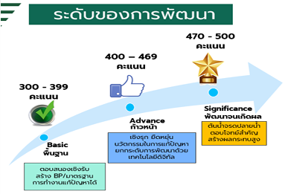
ตัวชี้วัด กรมประมง
ตามมาตรการปรับปรุงประสิทธิภาพในการปฏิบัติราชการ ประจำปีงบประมาณ พ.ศ. 2569 - 2570
KPI Template
น้ำหนัก
10
ตัวชี้วัด : 9. คะแนนการประเมินสถานะของหน่วยงานในการเป็นระบบราชการ 4.0 (PMQA 4.0)
คำอธิบาย PMQA 4.0 คือ เครื่องมือการประเมินระบบการบริหารของส่วนราชการในเชิงบูรณาการ เพื่อเชื่อมโยงยุทธศาสตร์ของ
ส่วนราชการกับเป้าหมาย และทิศทางการพัฒนาของประเทศ โดยมีวัตถุประสงค์เพื่อเป็นแนวทางให้ส่วนราชการพัฒนาไปสู่ระบบราชการ 4.0 เพื่อประเมินความสามารถในการบริหารจัดการภายในหน่วยงานและความพยายามของส่วนราชการในการขับเคลื่อนงานให้บรรลุเป้าหมายอย่างยั่งยืน
พิจารณาจากความสามารถในการบริหารจัดการภายในหน่วยงานและความพยายามของส่วนราชการในการขับเคลื่อนงานให้บรรลุเป้าหมายอย่างยั่งยืน โดยพิจารณาจาก ผลการประเมินสถานการณ์เป็นระบบราชการ 4.0 (PMQA 4.0) จากสำนักงาน ก.พ.ร.
พิจารณาจากผลการประเมินสถานะการเป็นระบบราชการ 4.0 (PMQA 4.0) ซึ่งเป็นคะแนนเฉลี่ยในภาพรวมทั้ง 7 หมวด ประกอบด้วย หมวด 1 การนำองค์การหมวด 2 การวางแผนเชิงยุทธศาสตร์ หมวด 3 การให้ความสำคัญกับผู้รับบริการและผู้มีส่วนได้ส่วนเสีย หมวด 4 การวัด การวิเคราะห์และการจัดการความรู้ หมวด 5 การมุ่งเน้นบุคลากร หมวด 6 การมุ่งเน้นระบบปฏิบัติการ และหมวด 7 ผลลัพธ์การดำเนินการ
ยุทธศาสตร์ชาติ : การปรับสมดุลและพัฒนาระบบบริหารจัดการภาครัฐ
แผนแม่บท : ประเด็นที่ 20 การบริการประชาชนและประสิทธิภาพภาครัฐ
แผนแม่บทย่อย : การพัฒนาระบบบริหารงานภาครัฐ
เป้าหมายระดับแผนแม่บทย่อย : ภาครัฐมีขีดสมรรถนะสูงเทียบเท่ามาตรฐานสากลและมีความคล่องตัว
ตัวชี้วัด: สัดส่วนของหน่วยงานที่มีเกณฑ์การประเมินสถานะของหน่วยงานภาครัฐในการเป็นระบบราชการ 4.0 ที่อยู่ในระดับก้าวหน้าขึ้นไปต่อหน่วยงานภาครัฐทั้งหมด
ค่าเป้าหมาย
2561-2565 | 2566-2570 | 2571-2575 | 2576-2580
 | ร้อยละ 85 | ร้อยละ 95 | ร้อยละ 100
เป้าหมาย ปี 2569 : 400 คะแนน
ข้อมูลพื้นฐาน (Baseline) |  |  |  |  |  | ค่าเป้าหมาย 2566 – 2570 (ถ้ามี)
2563 | 2564 | 2565 | 2566 | 2567 | 2568 | 2566 | 2567 | 2568 | 2569 | 2570
354.96 | 416.41 | 418.80 | 485.23 | 468.86 | 90.54 |  |  | 400 | 400 | 400
เกณฑ์การประเมิน
เป้าหมายขั้นต้น (50) | เป้าหมายมาตรฐาน (75) | เป้าหมายขั้นสูง (100)
300 คะแนน | 400 คะแนน | 470 คะแนน
หน่วยงานรับผิดชอบหลัก | กลุ่มพัฒนาระบบบริหาร

Slide 23
ตัวชี้วัด กรมประมง
ตามมาตรการปรับปรุงประสิทธิภาพในการปฏิบัติราชการ ประจำปีงบประมาณ พ.ศ. 2568
ตัวชี้วัด กรมประมง
ตามมาตรการปรับปรุงประสิทธิภาพในการปฏิบัติราชการ ประจำปีงบประมาณ พ.ศ. 2569 - 2570
KPI Template
น้ำหนัก
5
ตัวชี้วัด : 10. ระดับความพร้อมรัฐบาลดิจิทัลหน่วยงานภาครัฐของประเทศไทย
คำอธิบาย :
สำนักงานพัฒนารัฐบาลดิจิทัล (องค์การมหาชน) หรือ สพร. สำรวจ เก็บรวบรวมข้อมูล วิเคราะห์ และวิจัย เพื่อจัดทำตัวชี้วัด ดัชนีสนับสนุนการพัฒนารัฐบาลดิจิทัลเสนอต่อคณะกรรมการพัฒนารัฐบาลดิจิทัล ซึ่งสอดคล้องกับโครงการสำรวจระดับ
ความพร้อมการพัฒนารัฐบาลดิจิทัลหน่วยงานภาครัฐ ที่ทำการสำรวจมาอย่างต่อเนื่องตั้งแต่ปี พ.ศ. 2558 จนถึงปัจจุบัน โดยในปี พ.ศ. 2568 สพร. ได้กำหนดกลุ่มเป้าหมายในการสำรวจ จำนวนรวมทั้งสิ้น 378 หน่วยงาน ประกอบด้วย หน่วยงานภาครัฐระดับกรมหรือเทียบเท่า จำนวน 302 หน่วยงาน (ส่วนราชการ รัฐวิสาหกิจ องค์การมหาชน และหน่วยงานรูปแบบอื่น) และคณะกรรมการผู้บริหารเทคโนโลยีสารสนเทศระดับสูงระดับจังหวัด (Provincial Chief Information Officer Committee: PCIO) จำนวน 76 จังหวัด
ระดับความพร้อมรัฐบาลดิจิทัล แบ่งเป็น 5 ระดับ (Initial, Developing, Defined, Managed, Optimizing) จากการสำรวจ 7 มิติ ได้แก่ 1) Policies and Practices 2) Data-driven Practices 3) Digital Capability 4) Public Service 5) Smart Back Office 6) Secure and Efficient Infrastructure และ 7) Digital Technology Practices
ผลการสำรวจดังกล่าวจะสามารถใช้เป็นข้อมูลประกอบการจัดทำนโยบายและแผนการขับเคลื่อนภาครัฐไปสู่การเป็นรัฐบาลดิจิทัล (Digital Government) โดย สพร. เป็นผู้ประมวลผลจากการสำรวจจากหน่วยงานทั้งหมดที่ประเมินตนเองตามแบบสำรวจของ สพร. (DG Readiness Survey) แล้วประกาศผลระดับความพร้อมรัฐบาลดิจิทัลในทุกปี ผ่านเว็บไซต์ https://www.dga.or.th/policy-standard/policy-regulation/dg-readiness-survey/
กรณีใช้ประเมินส่วนราชการที่อยู่ในระบบการประเมินส่วนราชการตามมาตรการปรับปรุงประสิทธิภาพในการปฏิบัติราชการของส่วนราชการตามที่สำนักงาน ก.พ.ร. กำหนดในปี 2569 จะประกอบด้วย 163 หน่วยงาน
เป้าหมาย ปี 2569 : -
ข้อมูลพื้นฐาน (Baseline) |  |  |  |  |  | ค่าเป้าหมาย 2566 – 2570 (ถ้ามี)
2563 | 2564 | 2565 | 2566 | 2567 | 2568 | 2566 | 2567 | 2568 | 2569 | 2570
59.68 | 68.69 | 58.68 | 84.38 | 83.25 | 90.14
เป้าหมายแผนแม่บทภายใต้ยุทธศาสตร์ พ.ศ. 2566 – 2580 (ฉบับแก้ไขเพิ่มเติม):
สัดส่วนหน่วยงานระดับกรมที่มีระดับความพร้อมรัฐบาล ดิจิทัลหน่วยงานภาครัฐที่อยู่ในระดับ 4 ขึ้นไป ต่อ หน่วยงานภาครัฐระดับกรมทั้งหมด
(ไม่น้อยกว่าร้อยละ 20 ภายในปี 2570)
เกณฑ์การประเมิน
กลุ่ม | เป้าหมายขั้นต้น (50) | เป้าหมายมาตรฐาน (75) | เป้าหมายขั้นสูง (100)
กลุ่มที่ 3 (หน่วยงานที่ได้ Pillar ระดับ 4 ขึ้นไป เป็นจำนวน 6-7 Pillars) | มีจำนวน Pillar ระดับ 4 ขึ้นไป เท่ากับ 7 Pillars | มีจำนวน Pillar ระดับ 5 ขึ้นไปอย่างน้อย 1 Pillar และไม่มี Pillar ที่ต่ำกว่าระดับ 4 | มีจำนวน Pillar ระดับ 5 ขึ้นไป อย่างน้อย 3 Pillars และไม่มี Pillar ที่ต่ำกว่าระดับ 4
หน่วยงานรับผิดชอบหลัก | ศูนย์เทคโนโลยีสารสนเทศและการสื่อสาร
Notes:
ปี 2565 ร้อยละ หน่วยงานระดับกรมที่มีระดับความพร้อมรัฐบาลดิจิทัลหน่วยงานภาครัฐที่อยู่ในระดับ 4 ขึ้นไป อยู่ที่ ร้อยละ 8.06
สัดส่วนหน่วยงานระดับกรมที่มีระดับความพร้อมรัฐบาล ดิจิทัลหน่วยงานภาครัฐที่อยู่ในระดับ 4 ขึ้นไป ต่อ หน่วยงานภาครัฐระดับกรมทั้งหมด (ไม่น้อยกว่าร้อยละ 20 ภายในปี 2570)

Slide 24
ตัวชี้วัด กรมประมง
ตามมาตรการปรับปรุงประสิทธิภาพในการปฏิบัติราชการ ประจำปีงบประมาณ พ.ศ. 2568
KPI Template
ตัวชี้วัด การประเมินความพร้อมรัฐบาลดิจิทัลของหน่วยงานภาครัฐ (DG Readiness Survey)
น้ำหนัก
5
ตัวชี้วัด : 11. คะแนนความพร้อมรัฐบาลดิจิทัลหน่วยงานภาครัฐของประเทศไทย
คำอธิบาย :
สำนักงานพัฒนารัฐบาลดิจิทัล (องค์การมหาชน) หรือ สพร. สำรวจ เก็บรวบรวมข้อมูล วิเคราะห์ และวิจัย เพื่อจัดทำตัวชี้วัด ดัชนีสนับสนุนการพัฒนารัฐบาลดิจิทัลเสนอต่อคณะกรรมการพัฒนารัฐบาลดิจิทัล ซึ่งสอดคล้องกับโครงการสำรวจระดับความพร้อมการพัฒนารัฐบาลดิจิทัลหน่วยงานภาครัฐ ที่ทำการสำรวจมาอย่างต่อเนื่องตั้งแต่ปี พ.ศ. 2558 จนถึงปัจจุบัน โดยในปี พ.ศ. 2568 สพร. ได้กำหนดกลุ่มเป้าหมายในการสำรวจ จำนวนรวมทั้งสิ้น 378 หน่วยงาน ประกอบด้วย หน่วยงานภาครัฐระดับกรมหรือเทียบเท่า จำนวน 302 หน่วยงาน (ส่วนราชการ รัฐวิสาหกิจ องค์การมหาชน และหน่วยงานรูปแบบอื่น) และคณะกรรมการผู้บริหารเทคโนโลยีสารสนเทศระดับสูงระดับจังหวัด (Provincial Chief Information Officer Committee: PCIO)
จำนวน 76 จังหวัด
ระดับความพร้อมรัฐบาลดิจิทัล แบ่งเป็น 5 ระดับ (Initial, Developing, Defined, Managed, Optimizing) จากการสำรวจ 7 มิติ ได้แก่ 1) Policies and Practices 2) Data-driven Practices 3) Digital Capability 4) Public Service 5) Smart Back Office 6) Secure and Efficient Infrastructure และ 7) Digital Technology Practices
ผลการสำรวจดังกล่าวจะสามารถใช้เป็นข้อมูลประกอบการจัดทำนโยบายและแผนการขับเคลื่อนภาครัฐไปสู่การเป็นรัฐบาลดิจิทัล (Digital Government) โดย สพร. เป็นผู้ประมวลผลจากการสำรวจจากหน่วยงานทั้งหมดที่ประเมินตนเองตามแบบสำรวจของ สพร. (DG Readiness Survey) แล้วประกาศผลระดับความพร้อมรัฐบาลดิจิทัลในทุกปี ผ่านเว็บไซต์ https://www.dga.or.th/policy-standard/policy-regulation/dg-readiness-survey/
กรณีใช้ประเมินส่วนราชการที่อยู่ในระบบการประเมินส่วนราชการตามมาตรการปรับปรุงประสิทธิภาพในการปฏิบัติราชการของส่วนราชการตามที่สำนักงาน ก.พ.ร. กำหนดในปี 2569 จะประกอบด้วย 163 หน่วยงาน
ผู้รับผิดชอบการรายงานผล : สำนักงานพัฒนารัฐบาลดิจิทัล (องค์การมหาชน) (สพร.)
ช่วงเวลารายงานผล : เดือน ต.ค. ของทุกปี
เป้าหมาย ปี 2569 : -
ข้อมูลพื้นฐาน (Baseline) |  |  |  |  |  | ค่าเป้าหมาย 2566 – 2570 (ถ้ามี)
2563 | 2564 | 2565 | 2566 | 2567 | 2568 | 2566 | 2567 | 2568 | 2569 | 2570
59.68 | 68.69 | 58.68 | 84.38 | 83.25 | 90.14 | - | - | - | - | -
เป้าหมายแผนแม่บทภายใต้ยุทธศาสตร์ พ.ศ. 2566 – 2580 (ฉบับแก้ไขเพิ่มเติม):
สัดส่วนหน่วยงานระดับกรมที่มีระดับความพร้อมรัฐบาล ดิจิทัลหน่วยงานภาครัฐที่อยู่ในระดับ 4 ขึ้นไป ต่อ หน่วยงานภาครัฐระดับกรมทั้งหมด
(ไม่น้อยกว่าร้อยละ 20 ภายในปี 2570)
เกณฑ์การประเมิน
กลุ่ม | เป้าหมายขั้นต้น (50) | เป้าหมายมาตรฐาน (75) | เป้าหมายขั้นสูง (100)
กลุ่ม 4 90 – 100 คะแนน | 90 คะแนน | 95 คะแนน | มากกว่า 95 คะแนน
หน่วยงานรับผิดชอบหลัก | ศูนย์เทคโนโลยีสารสนเทศและการสื่อสาร
24

Slide 25

ตัวชี้วัด กรมประมง
ตามมาตรการปรับปรุงประสิทธิภาพในการปฏิบัติราชการ ประจำปีงบประมาณ พ.ศ. 2568
ตัวชี้วัด กรมประมง
ตามมาตรการปรับปรุงประสิทธิภาพในการปฏิบัติราชการ ประจำปีงบประมาณ พ.ศ. 2569
KPI Template
น้ำหนัก
10
ตัวชี้วัด : 12. คะแนน EIT Survey
คำอธิบาย :
การประเมินความพึงพอใจใช้ข้อมูลจากผลการประเมินคุณธรรมและความโปร่งใสในการดำเนินงานของหน่วยงานภาครัฐ (Integrity and Transparency Assessment: ITA) ในแบบวัดการรับรู้ของผู้มีส่วนได้ส่วนเสีย
จากภายนอก (External Integrity and Transparency Assessment: EIT) โดยการเก็บรวบรวมข้อมูลผู้มีส่วนได้ส่วนเสียภายนอก (EIT) จะมีการจำแนกออกเป็น 2 ส่วน คือ ส่วนที่ 1 ผู้รับบริการหรือติดต่อราชการ
เข้าตอบด้วยตนเอง (EIT Public) และส่วนที่ 2 สำนักงาน ป.ป.ช. จัดเก็บข้อมูล (EIT Survey) ที่ 2 โดยสำนักงาน ป.ป.ช. จะเป็นผู้วิเคราะห์กลุ่มเป้าหมาย คัดเลือก และจัดเก็บข้อมูลจากผู้มีส่วนได้ส่วนเสียภายนอก โดยมีกลุ่มตัวอย่างที่ใช้ ในการจัดเก็บข้อมูลส่วนที่ 2 จำนวนร้อยละ 20 ของจำนวนกลุ่มตัวอย่างของส่วนที่ 1 แต่จะต้องมีจำนวนไม่น้อยกว่า 20 คน หรือตามที่สำนักงาน ป.ป.ช. กำหนด
ผู้มีส่วนได้ส่วนเสียภายนอก หมายถึง บุคคล นิติบุคคล บริษัทเอกชน หรือหน่วยงานของรัฐอื่นที่เคยมารับบริการหรือมาติดต่อตามภารกิจของหน่วยงานภาครัฐ รวมไปถึงพนักงานจ้างเหมาบริการ ในรอบปีงบประมาณ พ.ศ. 2569 นอกจากนี้ ยังหมายรวมถึงผู้มีส่วนได้ส่วนเสียสำคัญหรือผู้มีส่วนได้ส่วนเสียทางใดทางหนึ่งหรือได้รับผลกระทบจากการกำหนดนโยบาย การปฏิบัติหน้าที่หรือการดำเนินงานตามภารกิจของหน่วยงาน
วิธีการวัด ใช้ผลคะแนน EIT Survey ของสำนักงาน ป.ป.ช.
ผู้รับผิดชอบการรายงานผล : สำนักงานคณะกรรมการป้องกันและปราบปรามการทุจริตแห่งชาติ ช่วงเวลารายงานผล : ทุกปีงบประมาณ
เป้าหมาย ปี 2569 :
ข้อมูลพื้นฐาน (Baseline) |  |  |  |  |  | ค่าเป้าหมาย 2566 – 2570 (ถ้ามี)
2563 | 2564 | 2565 | 2566 | 2567 | 2568 | 2566 | 2567 | 2568 | 2569 | 2570
- | - | - | 85.22 | 82.08 | 86.08 | - | - | - | - | -
เกณฑ์การประเมิน
กลุ่ม | เป้าหมายขั้นต้น (50) | เป้าหมายมาตรฐาน (75) | เป้าหมายขั้นสูง (100)
กลุ่มที่ 2 | 80 คะแนน | 90 คะแนน | 100 คะแนน
หน่วยงานรับผิดชอบหลัก | กองบริหารทรัพยากรบุคคล
25

